Slide 1
Ploom!
Plan Your Room Der mobile Raumplaner Entwicklungsprojekt TH Köln

Slide 2
risiken
Algorithmus zur Verteilung der Objekte in einem Raum
Anpassen des Algorithmus zum Einsetzen von Hindernissen (Wege, Bühnen…)
Parametrisierung der Objekte in Blender
2D vs. 3D Darstellung
Notes:
Genauere Beschreibung der Risiken, die bei der Entwicklung von PLOOM auftreten könnten.

Slide 3
Nutzereingaben
Raummaße in Meter (Breite & Länge)
Objektmaße in Zentimeter (Breite & Länge)
Gewünschter Objektmindestabstand in Zentimeter
Freie Wahl zwischen Vogelperspektive und 3D Ansicht via Schaltfläche
Notes:
(Eine visuelle Darstellung der Nutzereingaben sind in der PDF-Datei des 2. Audit zu finden.)
Die Raummaße, Objektmaße und der Objektmindestabstand werden vom Benutzer eingegeben. Hierbei werden dem Nutzer Eingabebeispiele als Hilfestellung vorgegeben, an die er sich orientieren kann. Der Algorithmus kann somit mit den eingegebenen Werten arbeiten.

Slide 4
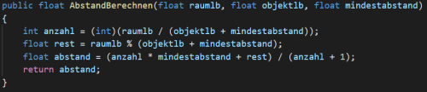
Berechnung
Für die gleichmäßige Distribution jeweiliger Objekte in einem Raum, mit der zusätzlichen Berücksichtigung von einem Mindestabstand, sind die folgenden Berechnungen nötig. Diese warden dann im folgenden Algorithmus verarbeitet. (Details siehe PDF)
Objektanzahl = Raumbreite : (Objektbreite + Abstand)
Mindestabstand = (Objektanzahl * Abstand + REST) : (Objektanzahl + REST)
Notes:
Um der Kalkulation der ebenmäßigen Objektverteilung folgen zu können, wird die Berechnungsprozedur im Folgenden anhand von skizzierten Grafiken aufgeführt. Nach Angabe der Raum- und Objektbreite muss die Anzahl an verfügbarer Objekte in einer Zeile vorerst festgelegt werden. Da der Abstand zwischen den Objekten jedoch beachtet werden muss, ist für die Bestimmung der Objektanzahl in einem vorgegeben Raum folgende Berechnung notwendig:
Objektanzahl = Raumbreite : (Objektbreite + Abstand)
Für diese Berechnung werden die Werte Objektbreite und Abstand, die durch den Nutzer an das System gelangen, jeweils addiert und anschließend die Raumbreite durch den neuen Wert dividiert und abgerundet. Die Abrundung verhindert das Abschneiden von Objekten, da sie als Ganzes erhalten bleiben sollten. Aus dieser Berechnung ergibt sich zudem ein REST-Wert, der in der finalen Berechnung für die Ermittlung des Mindestabstands inkludiert wird.
Mindestabstand = (Objektanzahl * Abstand + REST) : (Objektanzahl + REST)

Slide 5
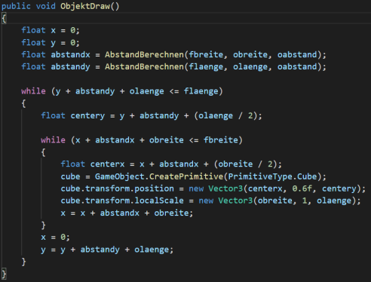
Algorithmus
Implementierung von zwei While Schleifen
Anfangs wird der Raum anhand der Breite gefüllt, dann jeweils ein Maß weiter in die Länge des Raumes bis der ganze Raum gefüllt ist
Notes:
Um die Berechnungen auf sauberer Basis in das Programm implementieren zu können, wird ein Algorithmus benötigt, der diese Bedingung erfüllt. Hierfür implementierten wir zwei, ineinander verschachtelte While Schleifen, die anfangs den Raum anhand der Breite gefüllt, und dann jeweils ein Maß weiter in die Länge des Raumes geht, bis der ganze Raum gefüllt ist.

Slide 6
Weiterarbeit
Lösungen zu den weiteren Risiken suchen:
Anpassen des Algorithmus zum Einsetzen von Hindernissen (Wege, Bühnen…)
Parametrisierung der Objekte in Blender
Ansätze zur Spezifizierung von Hindernissen:
Raumfläche, wie ein Koordinatensystem verwenden und dem Nutzer die Möglichkeit bieten Hindernisse, wie z.B. Säulen, in einer 2D Übersicht sofort einzusetzen
Definieren von Hindernissen wie Wege, via Koordinaten der jeweiligen Ecken
Zusammenfügen von mehreren Raumflächen via Nutzer Drag and Drop
Notes:
Da sich die Funktion unseres Systems auch auf Räume mit nicht-belegbaren Zonen bezieht, muss ein Algorithmus angepasst werden, der diese klar identifizieren kann und dementsprechend Hindernisse setzen kann. Nicht-belegbare Zonen beziehen sich auf Flächen des Raumes, die nicht von Objekten belegt werden dürfen, wie z.B. Wege und Gänge in einem Klassenzimmer, Bühnen in einer Konzerthalle, etc.
Zudem müssen die Objekte für das Programm Blender mit Parametern versehen werden, damit die Größe akkurat bestimmt werden, ohne das die jeweiligen Modelle verzerrt wirken.

Slide 7
Vielen Dank
Weitere Informationen, sind in unserem Wiki zu finden https://github.com/Spirit344/EPWS2020AnspachHeynckes/wiki
C# Skripts https://github.com/Spirit344/EPWS2020AnspachHeynckes/tree/main/Ploom%20Scripts%20C%23
PDF mit Notizen zu den Folien https://github.com/Spirit344/EPWS2020AnspachHeynckes/blob/main/EP_Audit2_Anspach_Heynckes.pdf

